Slide 1
ĐẠO ĐỨC 1-KẾT NỐI TRI THỨC VỚI CUỘC SỐNG
CHỦ ĐỀ 8 :PHÒNG, TRÁNH TAI NẠN THƯƠNG TÍCH
BÀI 26 :PHÒNG ,TRÁNH BỎNG

Slide 2
Bài 26
Phòng, tránh bỏng

Slide 3
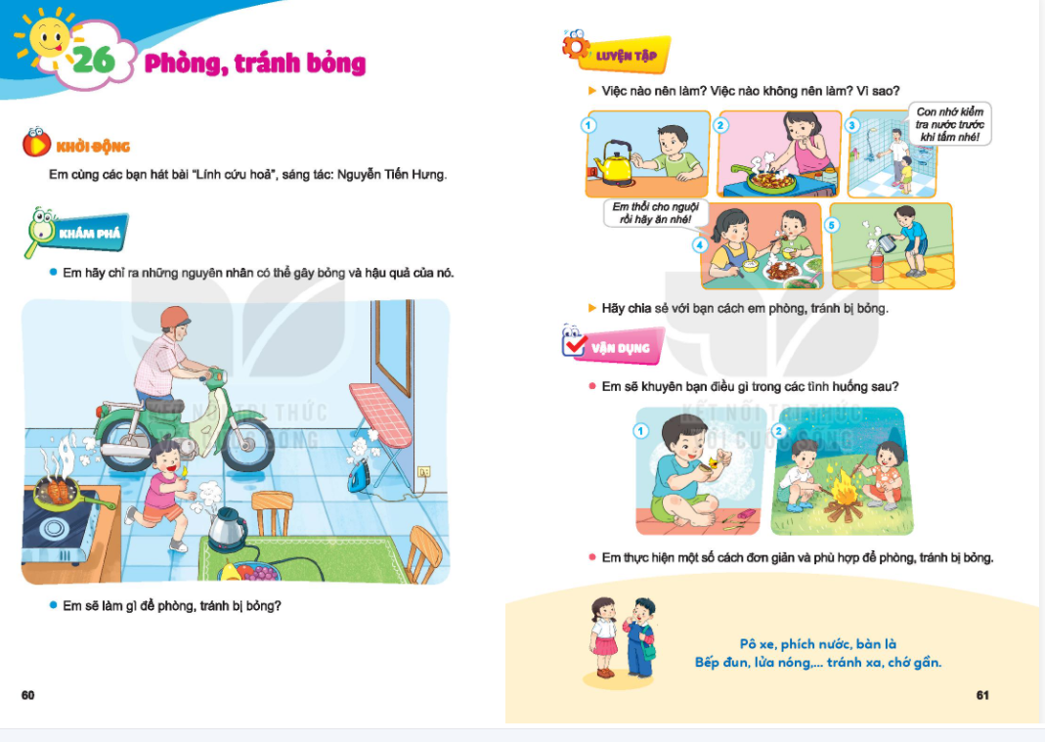

Slide 4
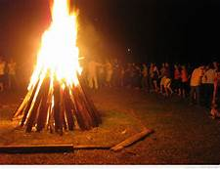
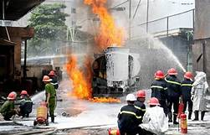
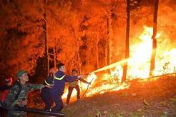
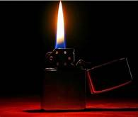
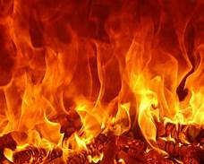

Slide 5
Em hãy chỉ ra những nguyên nhân có thể gây bỏng và hậu quả của nó.

Slide 6
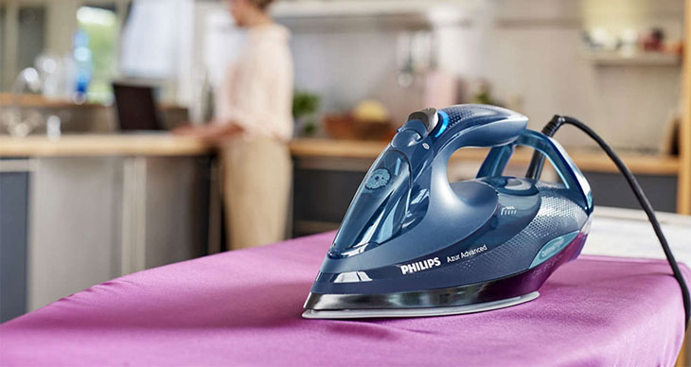
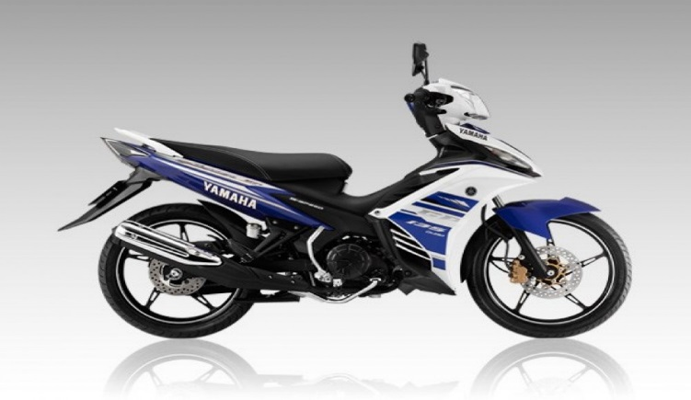
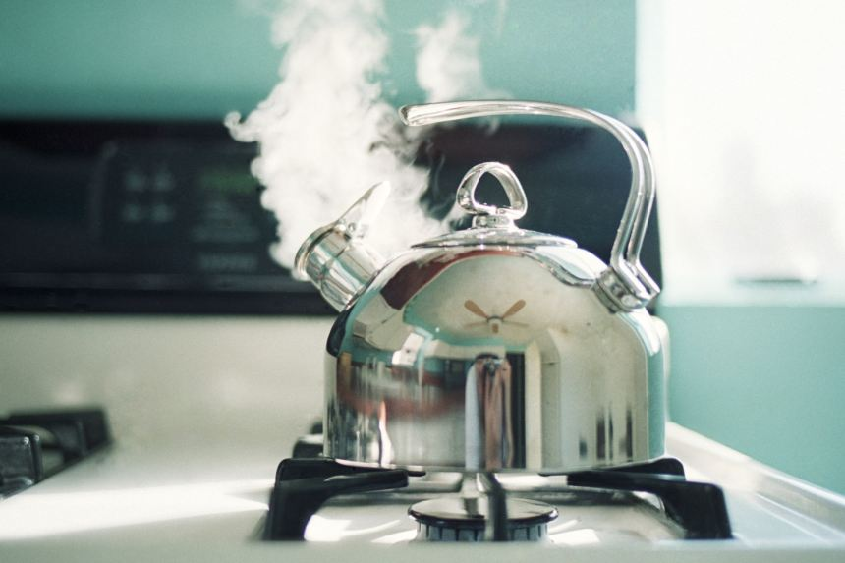
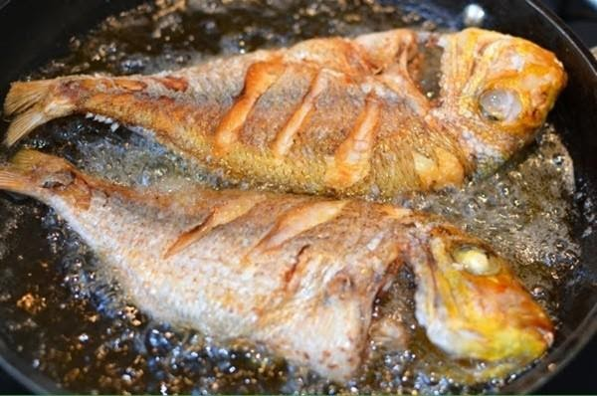
Em sẽ làm gì để phòng tránh bỏng?

Slide 7
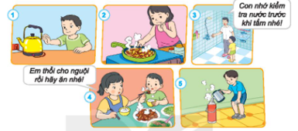
Việc nào nên làm? Việc nào không nên làm? Vì sao?

Slide 8
Hãy chia sẻ với các bạn cách em
phòng, tránh bị bỏng.
-Không chơi đùa với diêm và bật lửa.
-Không đến gần khu vực bếp đang nấu ăn, nước đun sôi,bàn là nóng,..
-Không dùng tay bốc thức ăn khi còn nóng.

Slide 9
Vận dụng
Em sẽ khuyên bạn điều gì trong các tình huống sau?

Slide 10
Vận dụng
Em thực hiện một số cách đơn giản và
phù hợp để phòng, tránh bị bỏng.
-Gọi người lớn khi nước đã được đun sôi, không tự ý châm nước vào bình.
-Không ăn vội vàng thức ăn còn nóng.
-Sử dụng nước nóng để tắm phải kiểm tra độ nóng của nước.
-Không lại gần bàn là lúc đang sử dụng.

Slide 11
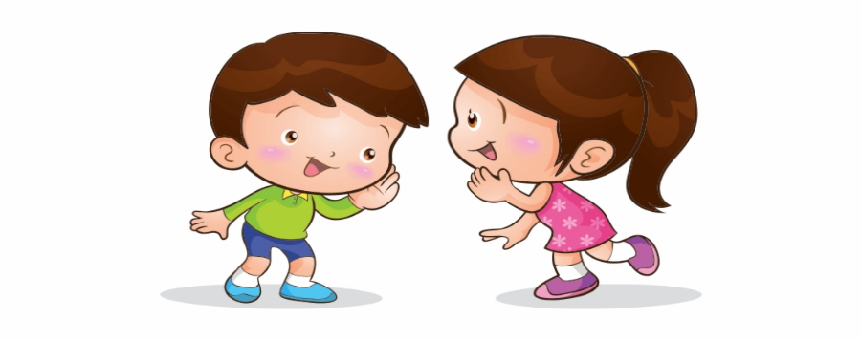
Vận dụng
.
Pô xe, phích nước, bàn là
Bếp đun, lửa nóng… tránh xa, chớ gần.

